Slide 1
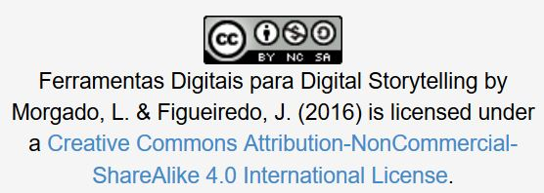
Ferramentas Digitais para Digital Storytelling
Open Professional Collaboration
for Innovation
Universidade Aberta

Slide 2
Ferramentas digitais para Digital Storytelling
Diferentes ferramentas para criar/desenvolver narrativas digitais de acordo com as características
VÍDEO
TEXTO
ÁUDIO
MASHUP
IMAGEM

Slide 3
Recomendação pelo uso de Licenças Creative Commons
A opção pelo uso de recursos com Licenças Creative Commons (CC) como por exemplo, imagens, audio, video é recomendada
Existem Repositórios onde é possível pesquisar e encontrar estes recursos bem como exemplos de ferramentas Open Source
https://creativecommons.org

Slide 4
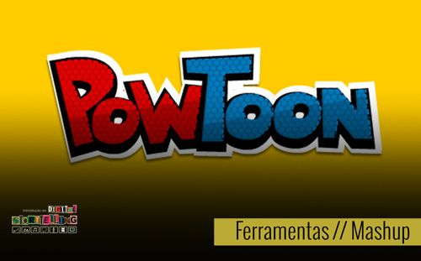
1. Powtoon: Vídeos Animados
https://www.powtoon.com

Slide 5
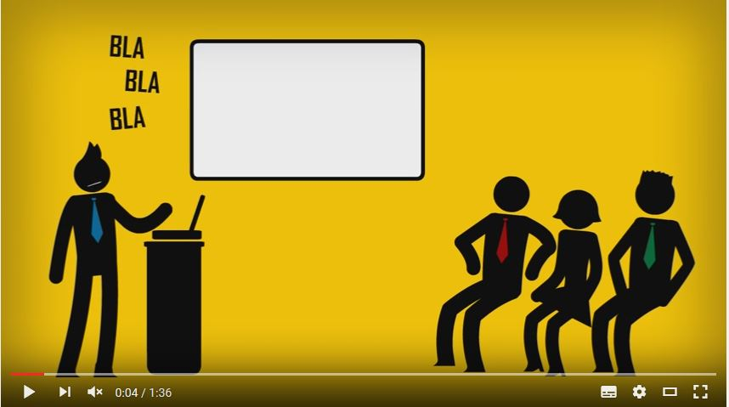
1. Powtoon:Tutorial
https://youtu.be/ldY3USp8I8g

Slide 6
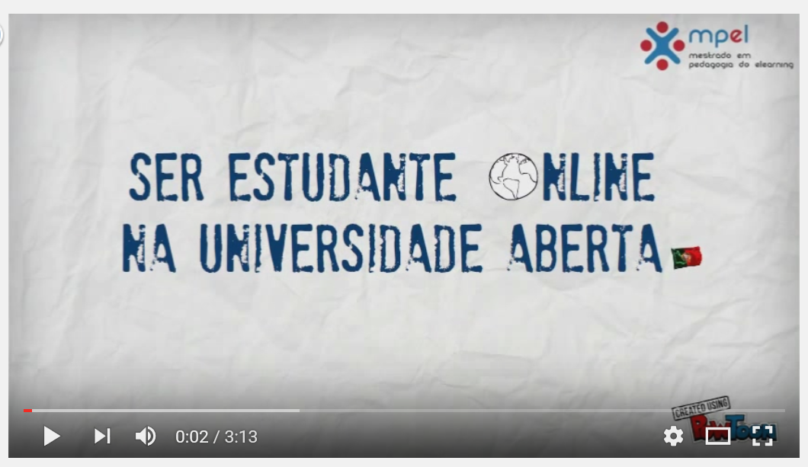
1. Powtoon:Exemplo
https://youtu.be/ACSJJ5NGdTI

Slide 7
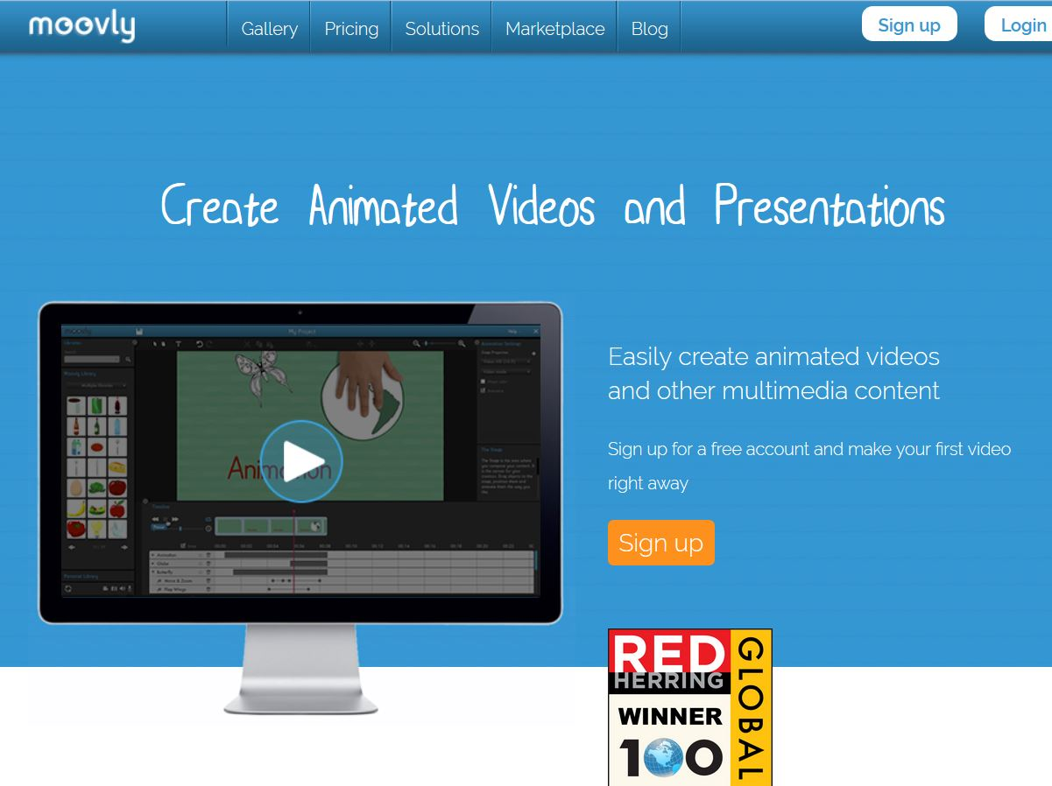
2. Vídeos Animados: Moovly
https://youtu.be/MY8rsn-KQzA

Slide 8
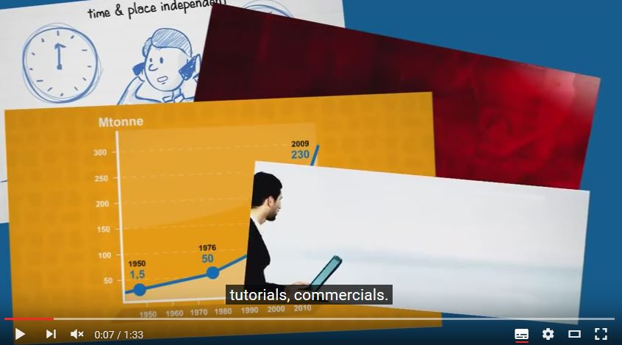
2. Moovly:Tutorial
https://youtu.be/MY8rsn-KQzA

Slide 9
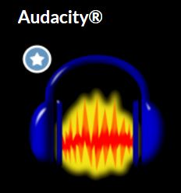
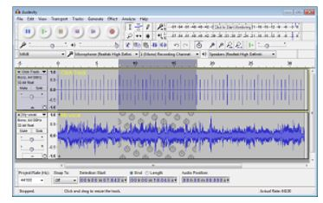
3. Áudio: Audacity
http://www.audacityteam.org/

Slide 10
Produced by Lina Morgado e José Figueiredo in the framework of Erasmus+ project “Open Professional Collaboration for Innovation”
This project has been funded by Erasmus + programme of the European Union. This OER reflects the views only of the authors, and the Commission cannot be held responsible for any use which may be made of the information contained therein.

